Slide 1
Муниципальное бюджетное образовательное учреждение
средняя общеобразовательная школа № 16
пгт Ильского МО Северский район
Отчет о работе краевой инновационной площадки «Инновационная модель открытого сетевого партнерства образовательных организаций в целях интеграции и концентрации кадровых, информационных и материально-технических ресурсов, обеспечивающих полноту и качество духовно-нравственного воспитания обучающихся»
пгт Ильский 2018

Slide 2
Цель инновационного проекта:
Разработка и внедрение инновационной модели открытого сетевого партнерства образовательных организаций в целях интеграции и концентрации кадровых, информационных и материально-технических ресурсов, обеспечивающих полноту и качество духовно-нравственного воспитания обучающихся.
СОШ №Z
(технические
ресурсы)
СОШ №Y
(методика)
СОШ №Х
(кадры)
качественное духовно-нравственное воспитание обучающихся во всей его полноте

Slide 3
Краевая инновационная площадка: «Инновационная модель открытого сетевого партнерства образовательных организаций в целях интеграции и концентрации кадровых, информационных и материально-технических ресурсов, обеспечивающих полноту и качество духовно-нравственного воспитания обучающихся»
Задачи отчетного периода (2017 год):
1. Определить ограничения и дефициты районной системы работы по реализации задач духовно-нравственного развития, воспитания и социализации обучающихся в образовательных организациях муниципальной системы образования.
2. Разработать нормативно-правовую базу для работы Ассоциации.
3. Уточнить «дорожную карту» проекта.
4. Организовать опытно-экспериментальную проверку модели открытого сетевого партнерства.
5. Подготовить материалы для разработки методического пособия «Сетевое взаимодействие образовательных организаций в целях духовно-нравственного развития и социализации обучающихся» для распространения имеющегося опыта работы образовательных организаций в едином воспитательном поле ассоциации.

Slide 4
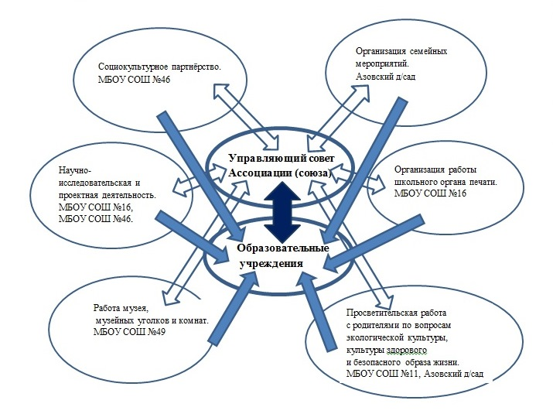
Направления сетевого взаимодействия ОО
Открытое
партнерство

Slide 5
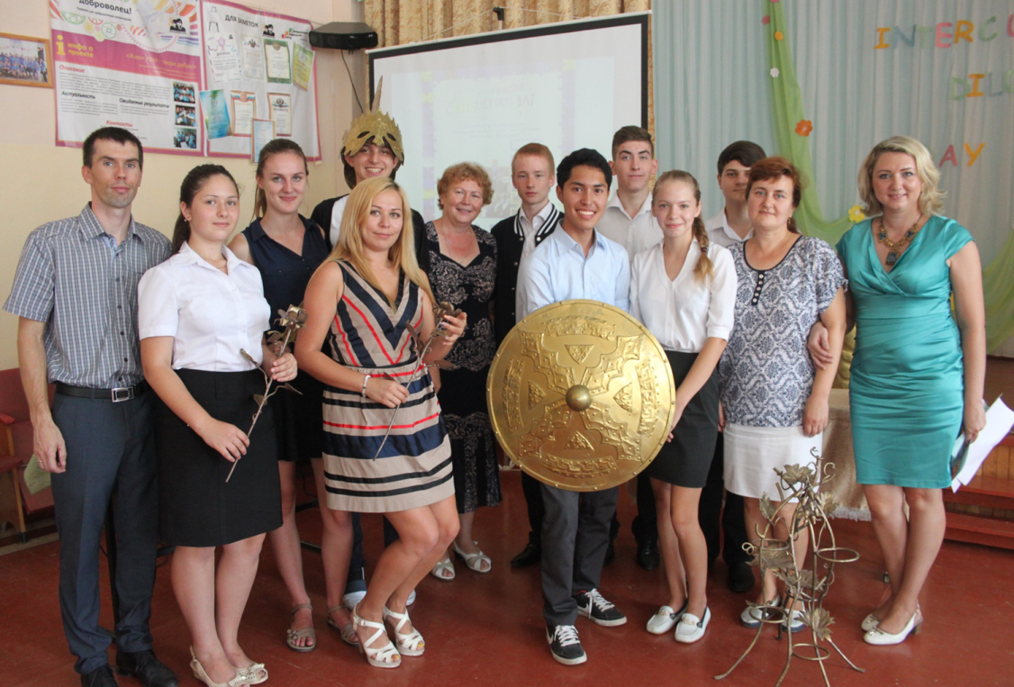
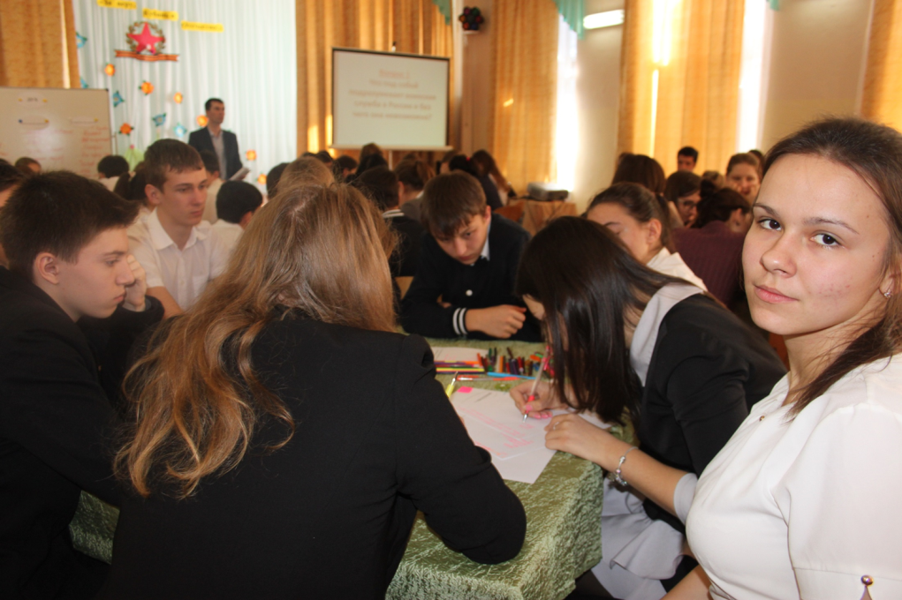
Механизмы реализации проекта в 2017 году
Круглый стол
«Основы русского патриотизма»
с партнерами по Ассоциации
(патриотическое воспитание)
День Межкультурного Диалога, проводимый в рамках инновационной деятельности для учащихся школ-партнеров
(социализация старшеклассников)

Slide 6
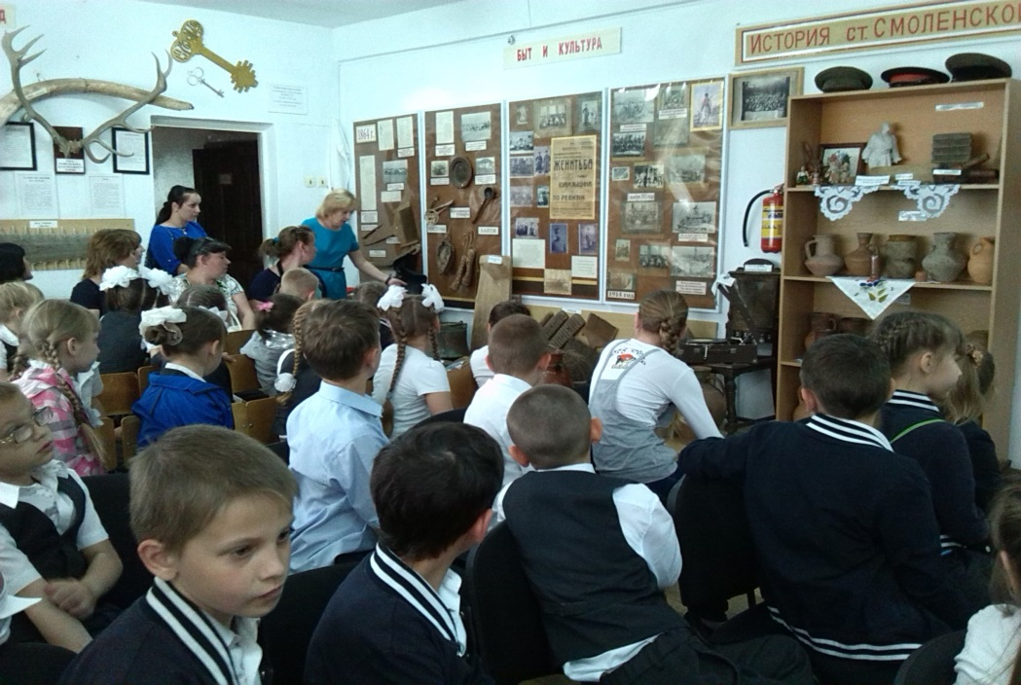
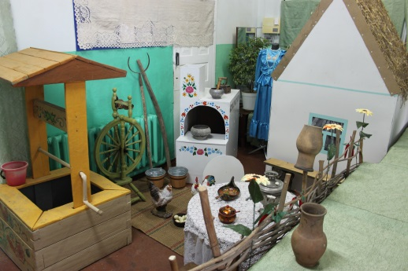
Сетевое взаимодействие с МБДОУ ДС ОВ №21 в области духовно-нравственного воспитания младших школьников
(совместное создание кубанского подворья)
Сетевое взаимодействие с МБОУ СОШ№49 в области патриотического воспитания
(взаимодействие в музейной работе)

Slide 7
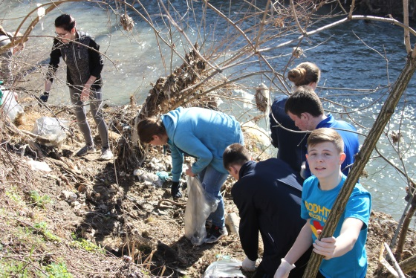
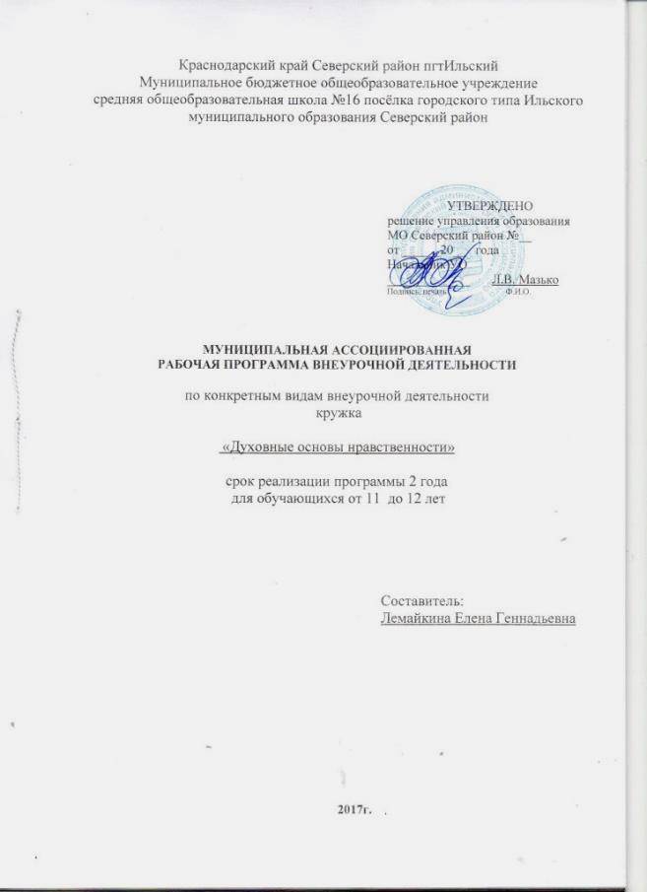
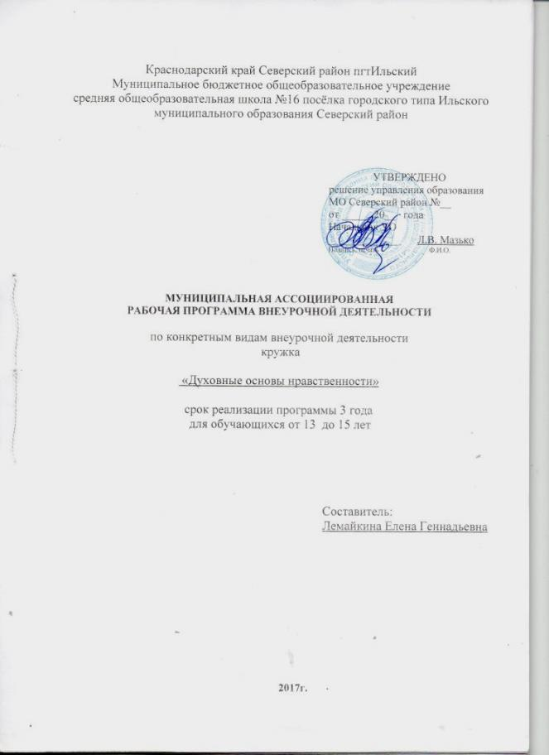
Сетевое взаимодействие с МБОУ СОШ №49, МБОУ СОШ №46, МБОУ СОШ №11 в области духовно-нравственного воспитания
(создание унифицированной муниципальной программы внеурочной деятельности)
Сетевое взаимодействие с МБОУ СОШ№46 в области социального проектирования
(совместные волонтерские акции)

Slide 8
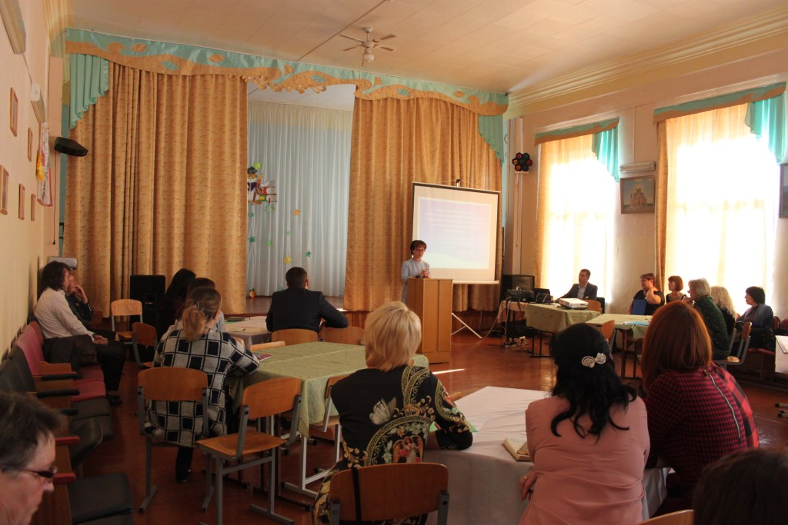
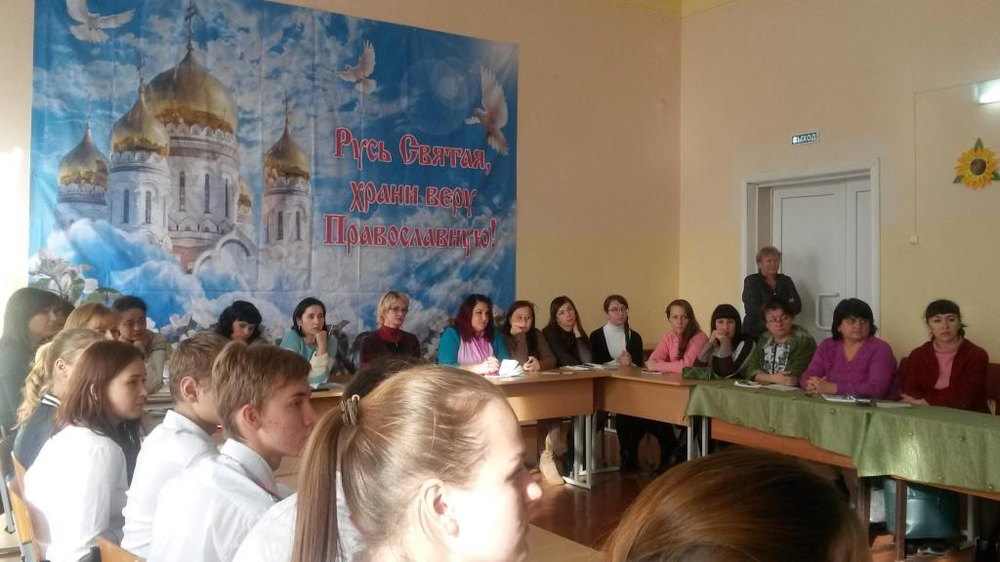
диссеминация опыта инновационной площадки
Районный семинар «Традиционные ценности и современный мир»
диссеминация опыта инновационной площадки
Зональный семинар-практикум «Модели и механизмы сетевого взаимодействия образовательных организаций для решения задач духовно-нравственного развития и
социализации обучающихся»

Slide 9
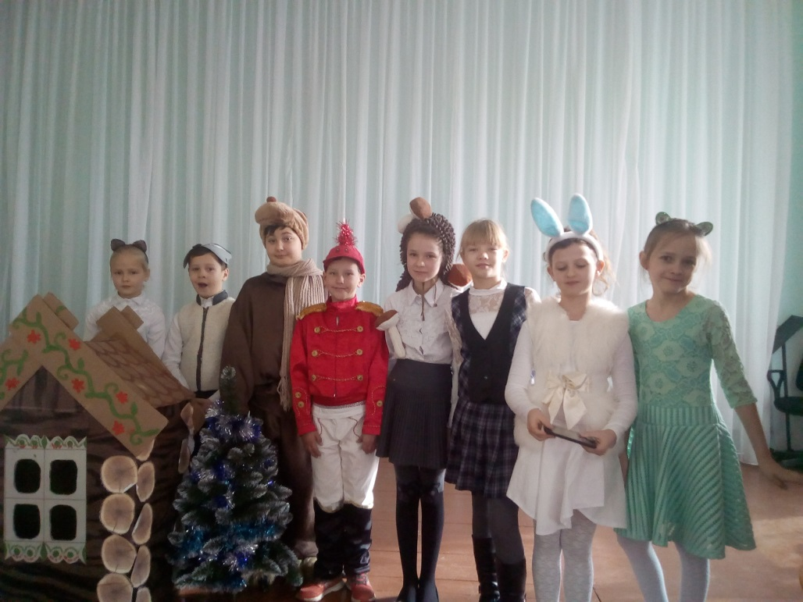
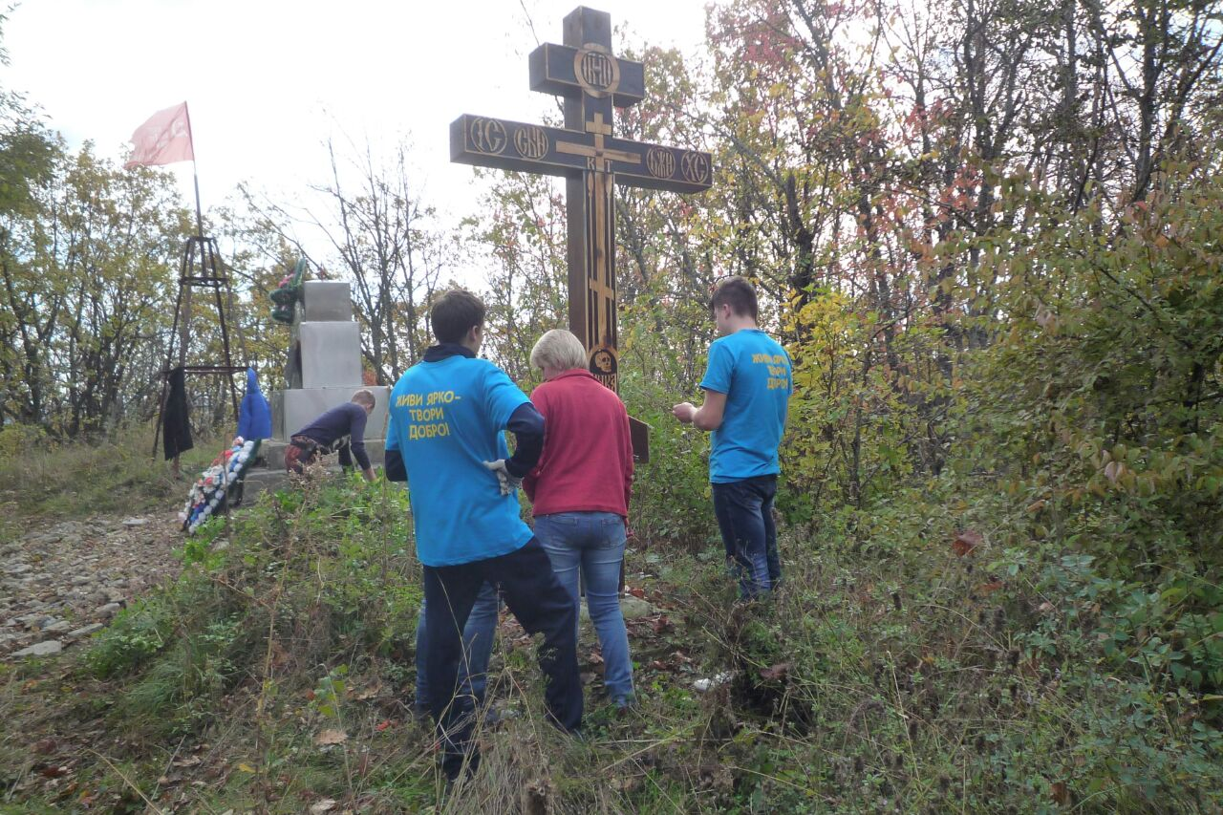
Сетевое взаимодействие с МБОУ СОШ№49 в области патриотического воспитания
(совместные акции по восстановлению и наведению порядка на памятниках героям ВОВ)
Сетевое взаимодействие с МБДОУ ДС ОВ №21 в области духовно-нравственного воспитания младших школьников
(«Театральные встречи» младших школьников и дошкольников)

Slide 10
Подготовка нормативной документации, обеспечивающей работу инновационной площадки:
Обоснование значимости проекта для системы образования муниципалитета:
1. Устав Ассоциации образовательных организаций Северского района
2. Положение об Ассоциации
3. Положение о Совете Ассоциации
4. Договор между Ассоциацией и образовательным учреждением
5. Ассоциированная программа внеурочной деятельности духовно-нравственного направления
Модель открытого сетевого партнерства образовательных организаций значима в условиях перехода на новые образовательные стандарты, так как эффективно решает задачи духовно-нравственного развития, воспитания и социализации обучающихся в условиях неравномерности распределения кадровых, психолого-педагогических, информационно-методических и материально-технических ресурсов в образовательных организациях

Slide 11
Результаты деятельности КИП за 2017 год
В 2017г. реализовано следующее содержание инновационной деятельности краевой инновационной площадки на базе МБОУ СОШ№16 пгт Ильского:
1. Создан Управляющий совет Ассоциации (союза);
2. Создана нормативно-правовая база Ассоциации;
3. Разработана технологическая схема сетевого партнерства образовательных организаций в целях эффективного решения задач по духовно-нравственному развитию и социализации обучающихся;
4. Разработана муниципальная ассоциированная программа по духовно-нравственному развитию, воспитанию и социализации обучающихся (автор Лемайкина Елена Геннадьевна, программа внеурочной деятельности «Духовные основы нравственности»)
5. Разработана дорожная карта проекта;
6. Проведены методические семинары, совместные акции, ассоциированные воспитательные мероприятия по духовно-нравственному воспитанию в соответствии с «дорожной» картой
7. Подготовлены методические материалы для методического сборника «Сетевое взаимодействие образовательных организаций в целях духовно-нравственного развития и социализации обучающихся»

Slide 12
Раздел сайта, посвященный инновационной деятельности школы:
http://www.ils16.net/load/innovacionnaja_ploshhadka/24

